Slide 1

Применение сверточных нейронных сетей в задаче распознавания объектов на астрономических изображениях в рентгеновском диапазоне
^{Васильченко Андрей}
^{Научные руководители:}
Герасимов Сергей Валерьевич, инж.
Мещеряков Александр Валерьевич, к.ф.-м.н.

Slide 2
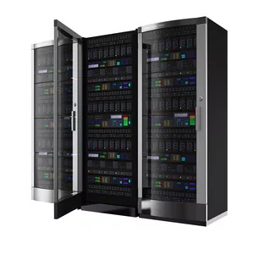
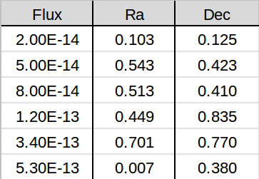
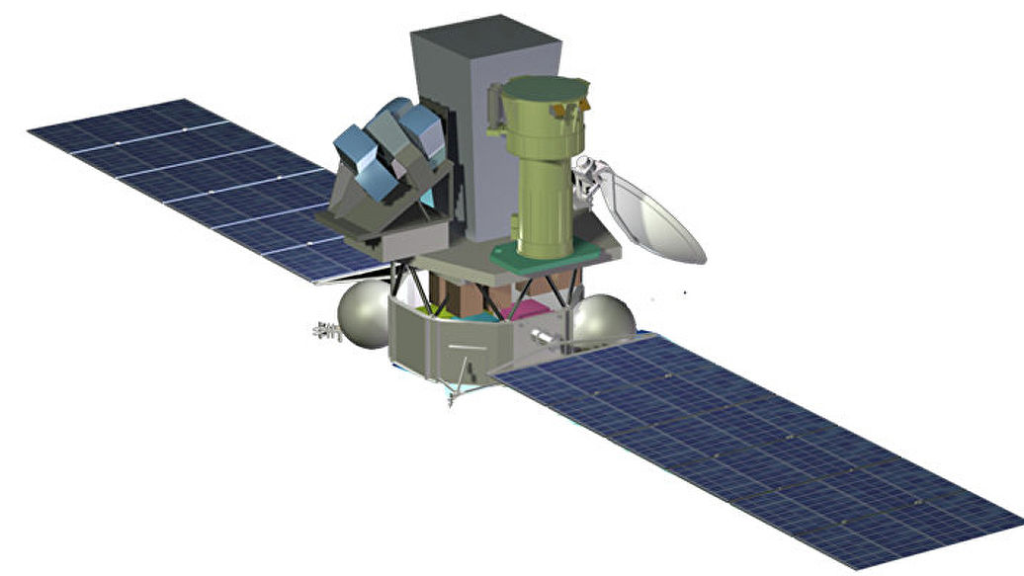
Актуальность
В 2019 году планируется запуск рентгеновского телескопа eROSITA. Сам телескоп обладает лучшим на данный момент спектральным разрешением, однако программный комплекс, который будет использоваться для обработки изображений основан на приемах 20 века:
Метод скользящего окна - детектирование объектов
Разделение смеси близких объектов
Телескоп eROSITA
Обработка данных eSASS
Готовые данные

Slide 3
Актуальность
Сверточные нейронные сети (CNN) уже применялись во многих областях,
связанных с анализом изображений. В широком круге задач (детектирование, сегментация, классификация) они превзошли
прошлые алгоритмы, а в некоторых задачах достигают лучшей
точности, чем человек. Нейронные сети также уже успешно применялись и в
астрономии, однако еще ни разу не применялись для детектирования объектов в рентгеновском диапазоне
Нейронные сети могут помочь значительно улучшить качество данных, полученных с помощью нового телескопа и дать ученым возможность провести более полные исследования вселенной

Slide 4
Постановка задачи
Исследовать возможности применения нейронных сетей в задаче детектирования источников на астрономических изображениях
Улучшить существующий алгоритм распознавания объектов на рентгеновских изображениях с помощью сверточных нейронных сетей
Встроить алгоритм в систему поиска источников телескопа eROSITA

Slide 5
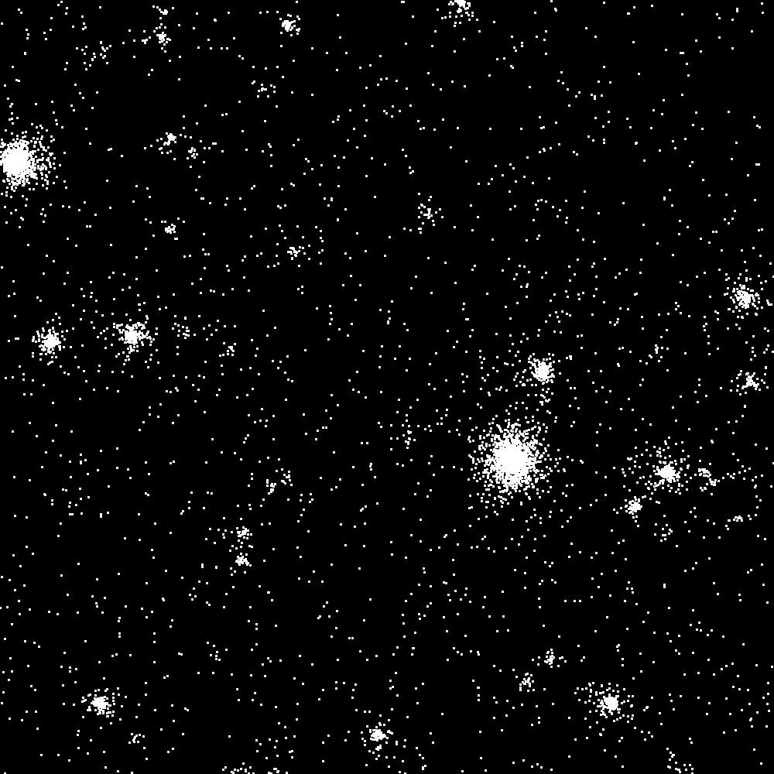
Обзор алгоритма поиска источников eSASS
Визуализация данных с телескопа
Каждая точка - фотон
Для каждого фотона известны:
Положение
Энергия
Расстояние до оптической оси телескопа
Цель:
Найти все источники, оценить их яркости и размеры

Slide 6
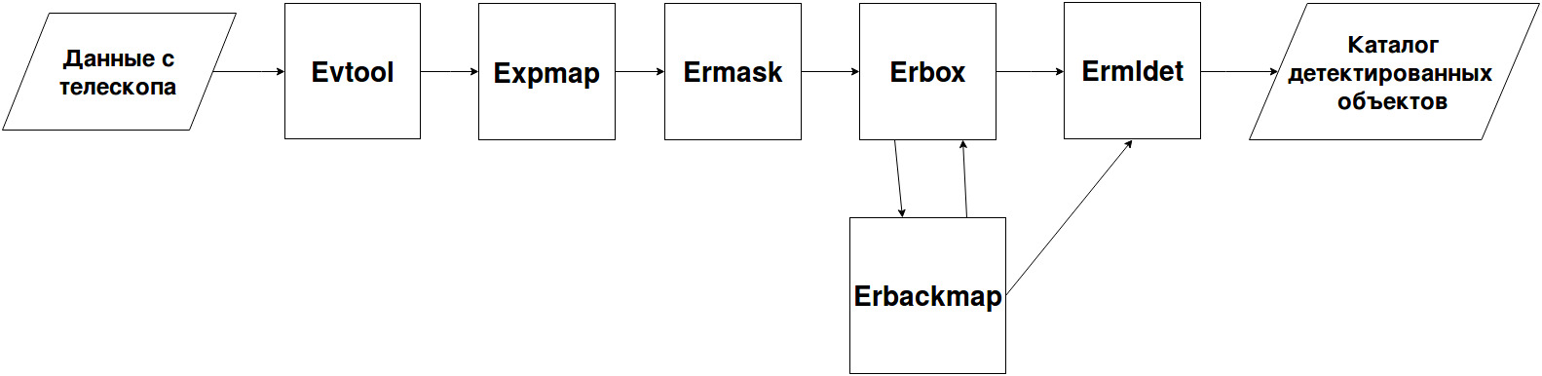
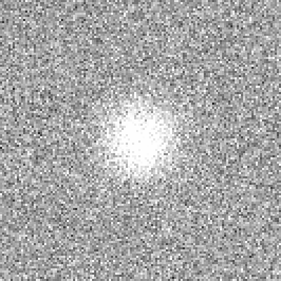
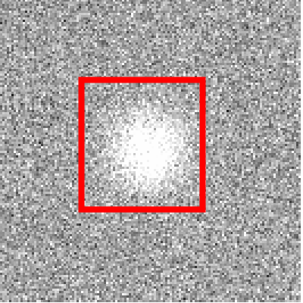
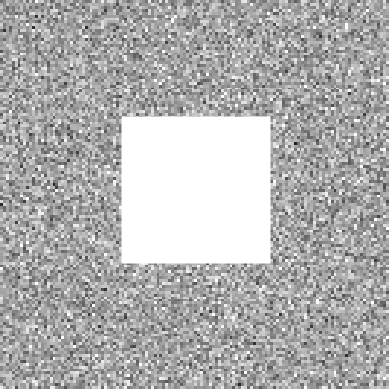
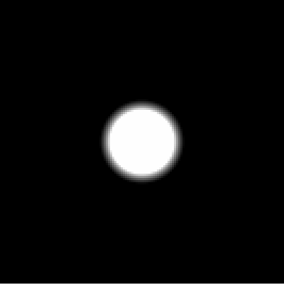
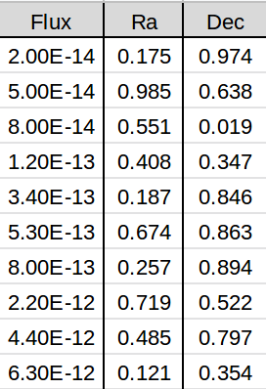
Обзор алгоритма поиска источников eSASS

Slide 7
Основные недостатки существующего алгоритма
Не использует всю доступную информацию об источниках:
Учитывает только суммарную энергию фотонов в пикселе
Не учитывает расстояние до оптической оси телескопа
Не использует современные методы анализа изображений:
Для поиска источников применяется метод максимального правдоподобия
Этот метод - оптимальный алгоритм стат. моделирования при условии правильного выбора моделей
Сверточные нейронные сети способны работать, основываясь только на данных симуляций

Slide 8
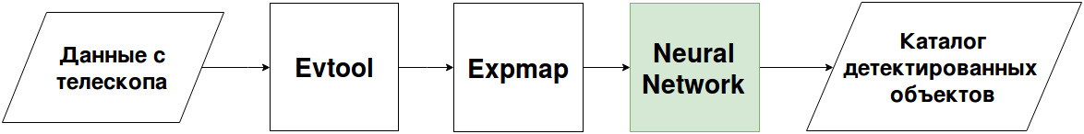
Планируемая модификация текущего алгоритма

Slide 9
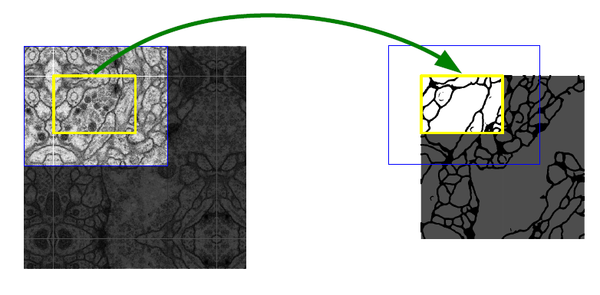
Выбор архитектуры: U-net
Хорошо показала себя в сегментации биомедицинских изображений
Может быть полностью обучена на имеющихся данных т.к. имеет не очень большое количество параметров

Slide 10
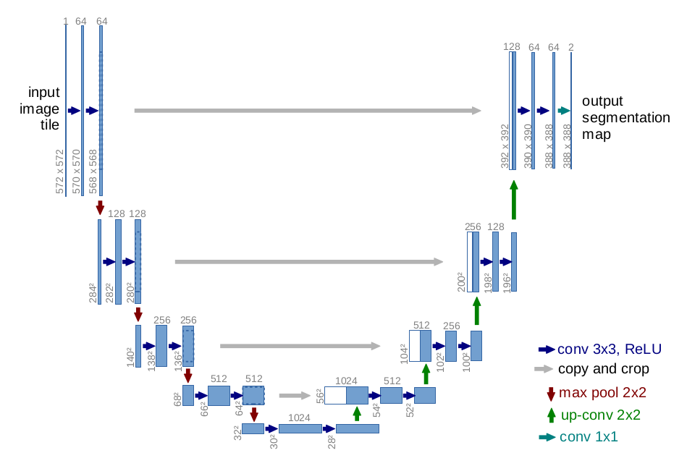
Выбор архитектуры: U-net
1. Сжимающий путь:
2 сверточных слоя 3x3
ReLU
Max Pooling 2x2
2. Расширяющий путь
UpConv
конкатенация признаков
2 сверточных слоя 3x3

Slide 11
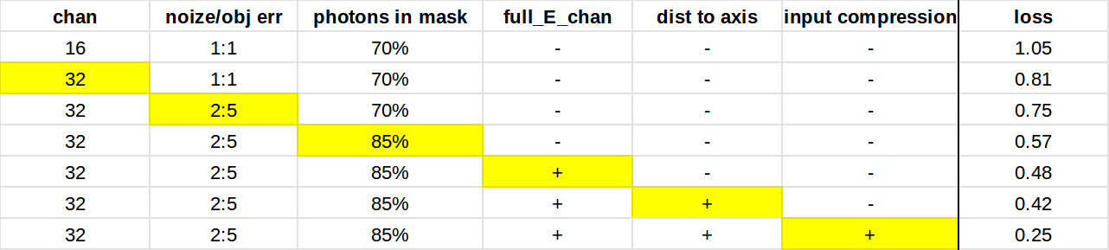
Адаптация U-net
Изменение размерности входных данных:
32 канала вместо 3
Использование взвешенной функции ошибок:
Увеличенный штраф за ошибку на объекте
Увеличение глубины:
С 5 до 7
Результаты экспериментов по предобработке данных

Slide 12
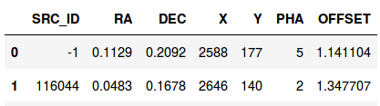
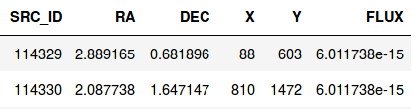
Постановка экспериментов
Симуляции астрономических данных:
Точечные источники
Протяженные источники
Астрономический шум
200 изображений 3000x3000. 50% train, 10% test
~ 500к источников
Информация о фотонах
Информация об источниках

Slide 13
Параметры U-net
Регуляризация: batch normalization и dropout после pooling-слоев
Функция потерь: weighted binary cross entropy
Метод оптимизации: Adam, lr = 1e-4
Обучение: 700 epochs, batch size = 1, Microsoft Azure ML

Slide 14
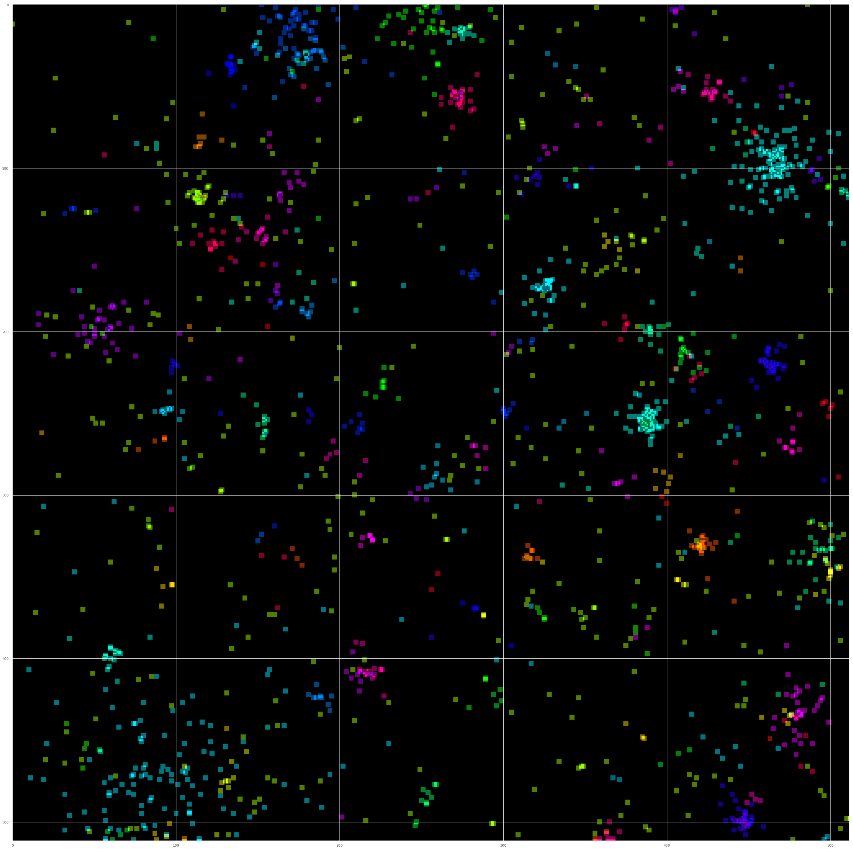
Визуализация входных данных

Slide 15
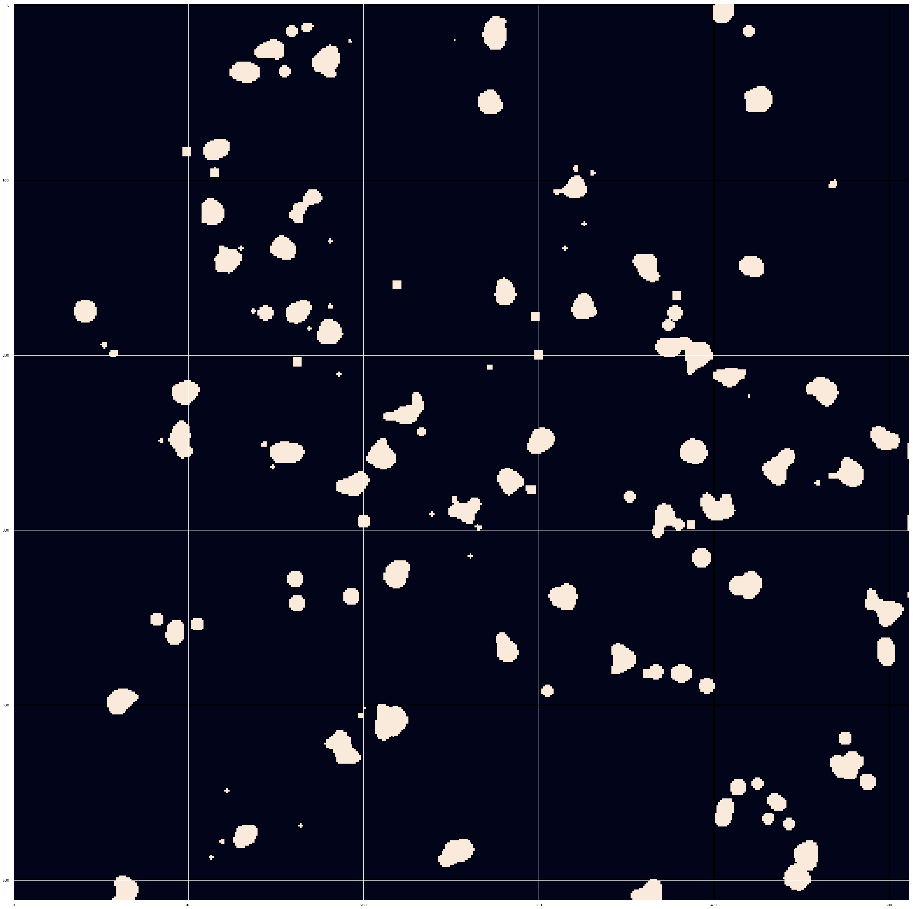
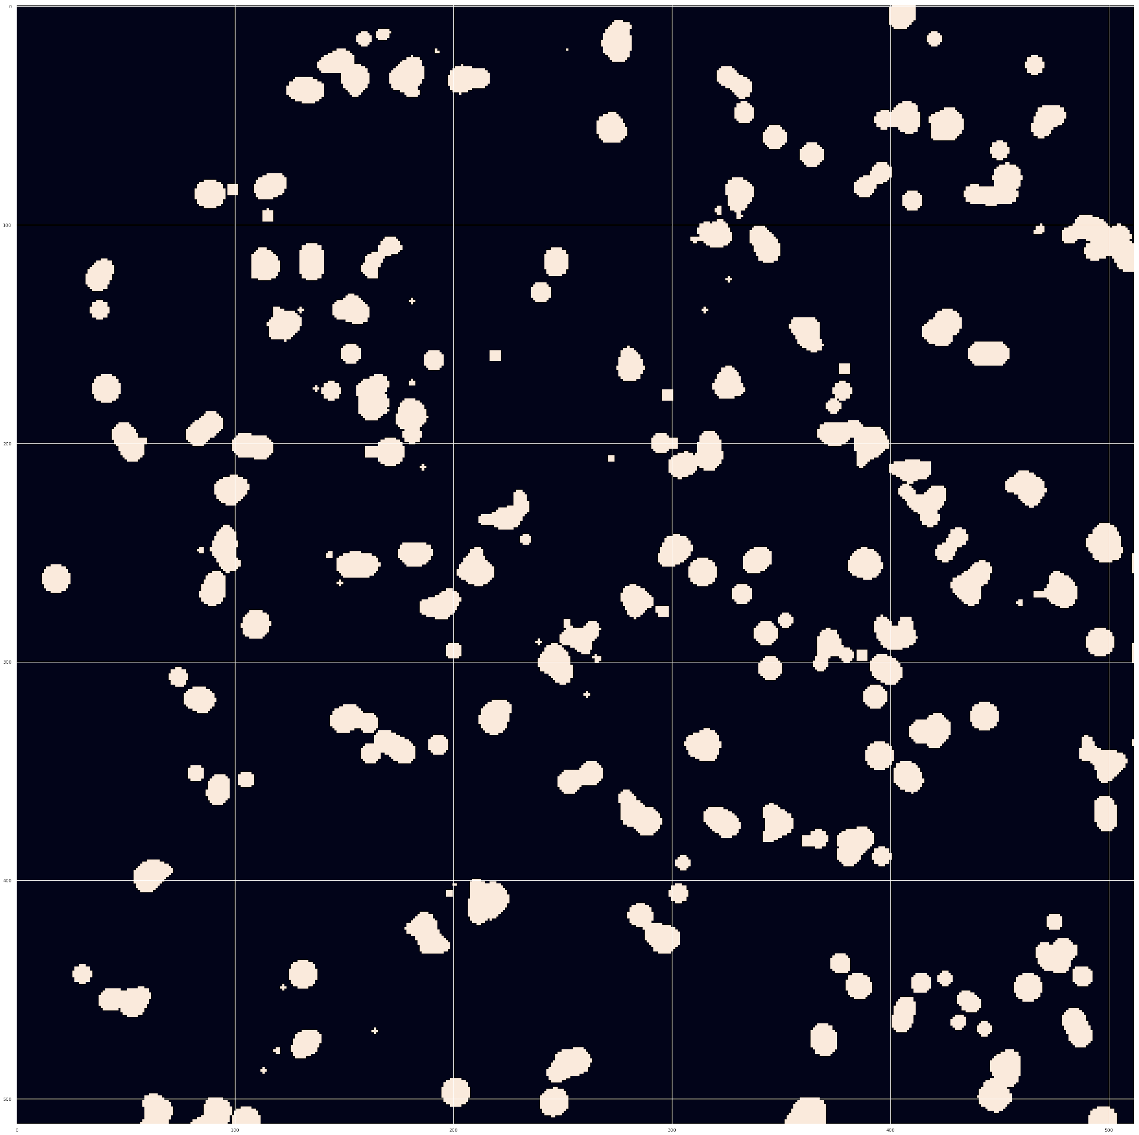
Ground truth map

Slide 16
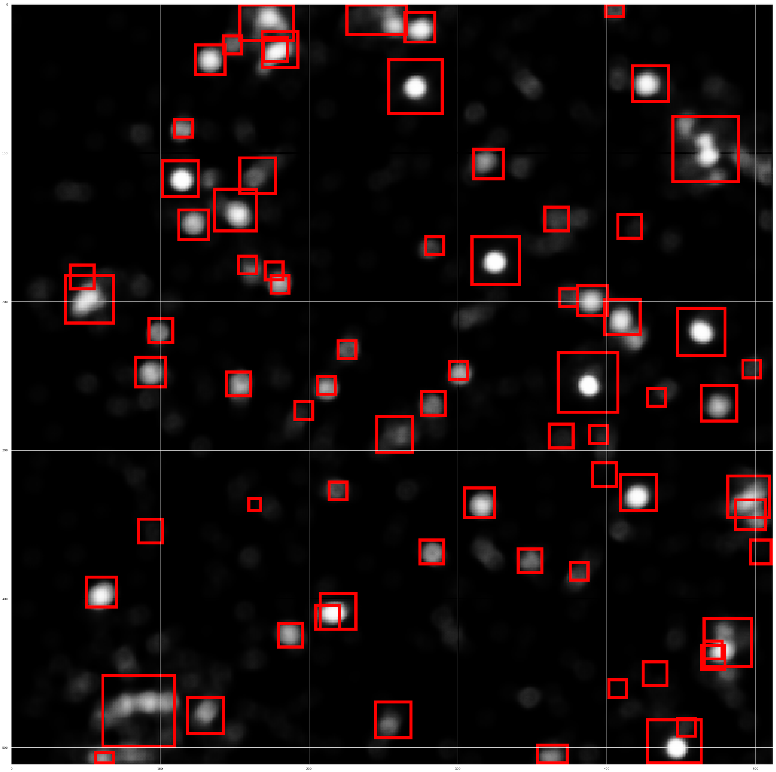
Предсказание U-net. Карта сегментации

Slide 17
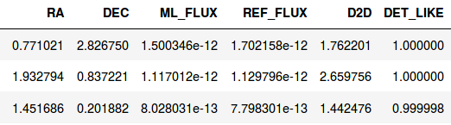
Кроссиндентификация с каталогом
Критерии детектирования источника:
Ошибка по положению центра не более 5 пикселей
Ошибка по яркости не более чем в 2 раза
Выбирается самый яркий из подходящих под критерий
Пример итогового каталога

Slide 18
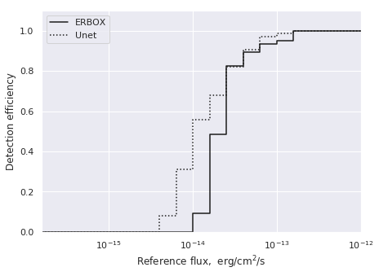
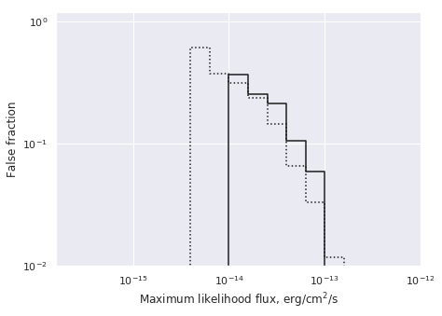
Результаты детектирования точечных источников
Доля ложных детектирований (false positive rate)
Эффективность детектирования (recall)

Slide 19
Выводы
Нейронная сеть находит в 5 раз больше объектов на уровне яркости 1e-14 (тусклые объекты), при этом не увеличивается доля ложных детектирований
Для более ярких объектов алгоритмы eSASS и U-net показывают одинаковое качество - более 80% верных детектирований. Однако U-net имеет в среднем на 10% меньше ложных детектирований.
Таким образом, нейронная сеть детектирует точечные источники лучше стандартных алгоритмов в заданных условиях.

Slide 20
Заключение
Проведен обзор различных архитектур CNN для задачи детектирования астрономических источников. Успешно адаптирована и применена архитектура U-net
Проведена серия экспериментов с целью найти оптимальные
параметры предобработки данных и постобработки результата U-net.
В результате проделанной работы удалось достигнуть результатов,
превосходящих полученные на данный момент, говорящих о конкурентоспособности CNN
Подготовлен модуль, который можно встроить в существующую систему eSASS. Весь код и воспроизводимые результаты представлены в репозитории: github.com/Hawk1533/Astonomical-Object-Detection
Представлен доклад на конференции “Ломоносовские чтения 2019”

Slide 21
Спасибо за внимание

Slide 22
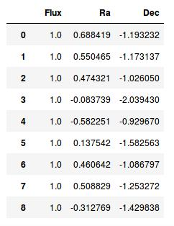
Планируемая модификация текущего алгоритма
Сегментированные источники
Статистическое моделирование параметров источников
Входное изображение
Нейронная сеть
Параметры фона

Slide 23
Обзор алгоритма поиска источников eSASS
Входное изображение
Сегментация источников с учетом фона
Статистическое моделирование параметров источников
Поиск областей с источниками
Удаление областей с источниками
Оценка параметров фона

